Slide 1
ডিজিটাল বাংলাদেশ গড়ার প্রত্যয়ে মাল্টিমিডিয়া ক্লাসে সবাইকে স্বাগতম

Slide 2
সবাইকে শুভেচ্ছা

Slide 3
উপস্থাপনায়
গণিত বিভাগ
ক্যান্টনমেন্ট পাবলিক স্কুল ও কলেজ, মোমেনশাহী।

Slide 4
গণনাকারি সংখ্যা
অঙ্ক
0
7
8
9
1
6
2
3
4
5

Slide 5
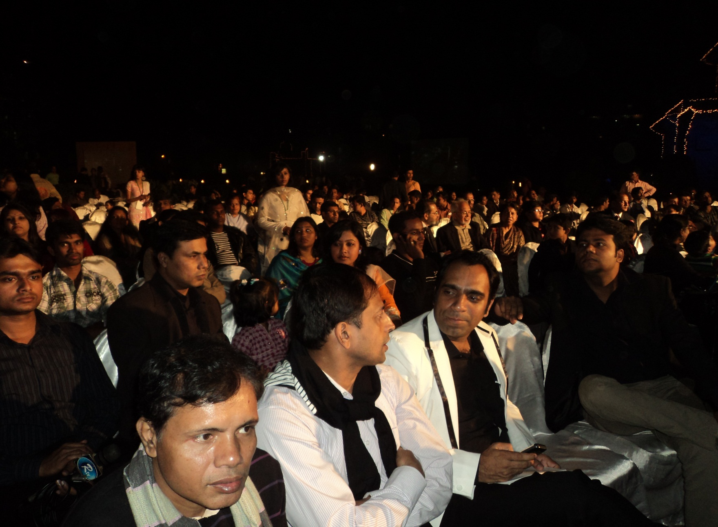
বিভিন্ন বয়সের জনগন অনুষ্ঠানে উপস্থিত

Slide 6
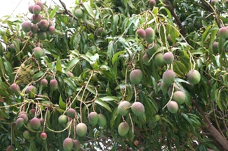
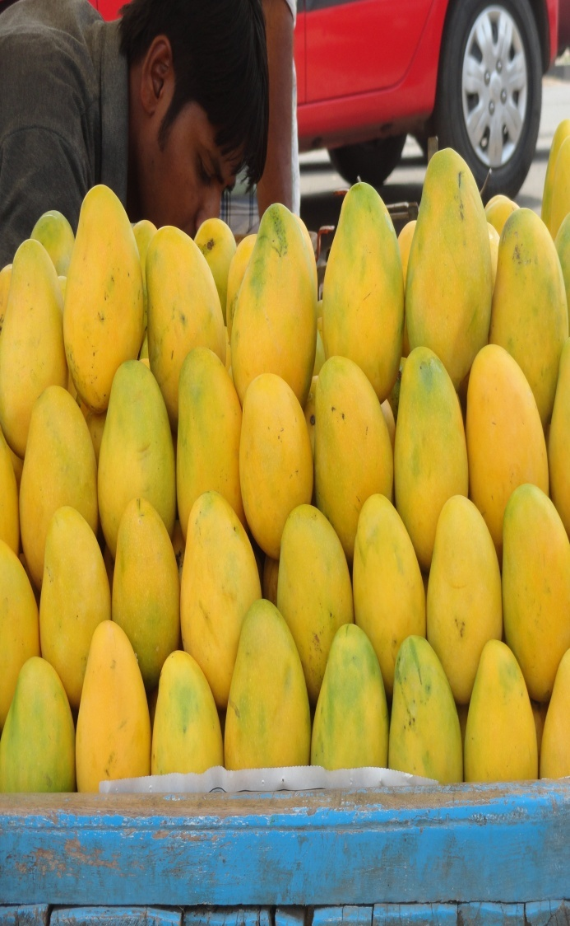
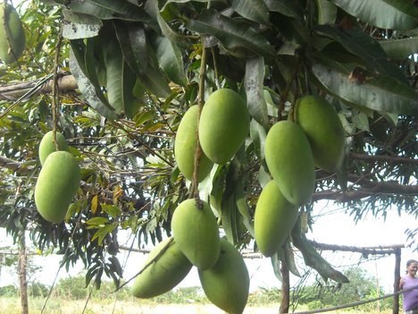
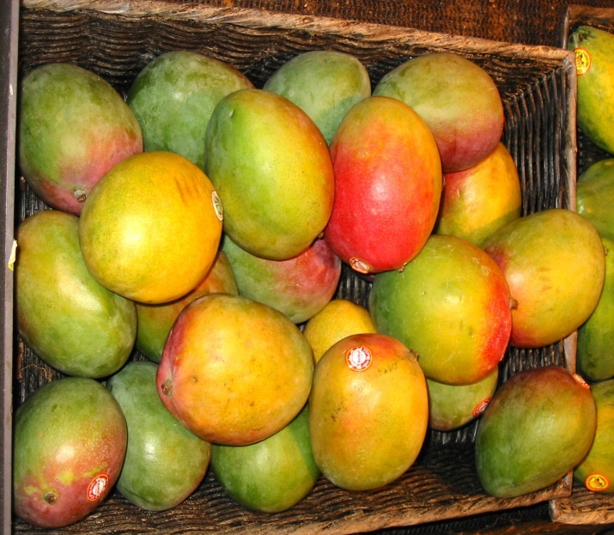
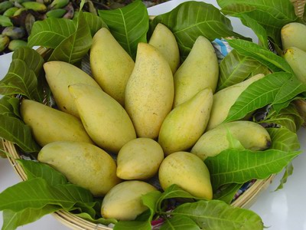
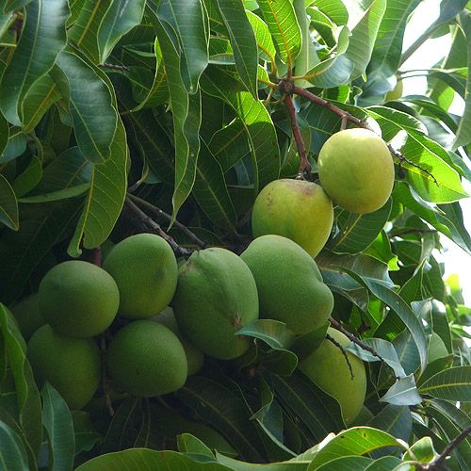
বিভিন্ন প্রজাতির বিভিন্ন মূল্যের আমের সমারোহ

Slide 7
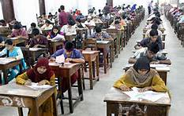
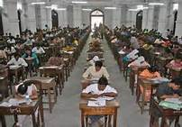
পরীক্ষায় অংশগ্রহনকারী ছাত্র-ছাত্রী

Slide 8
আজকের পাঠ
অধ্যায়ঃ ১৭
পাঠঃ ২
নবম শ্রেণি
বিষয় : গণিত
সপ্তদশ অধ্যায়
পরিসংখ্যান

Slide 9
শিখন ফল
এ পাঠ শেষে শিক্ষার্থীরা ........
গাণিতিক সূত্রের সাহায্যে গড় নির্ণয় করতে পারবে
আয়তলেখ অঙ্কন করতে পারবে

Slide 10
আজকের পাঠ শিরোণামঃ গড় নির্ণয় ও আয়তলেখ অঙ্কন
গড়
নম্বর
মূল্য
সংখ্যা
বয়স
উচ্চতা
ওজন
ভাড়া

Slide 11
বিন্যস্ত উপাত্তের গাণিতিক গড়
সমস্যা : নিচে কোন শ্রেণির শিক্ষার্থীদের গণিতে প্রাপ্ত নম্বরের গণসংখ্যা নিবেশন সারণি দেওয়া হলো। প্রাপ্ত নম্বরের গাণিতিক গড় নির্ণয় কর এবং আয়তলেখ অঙ্কন কর।
শ্রেণিসংখ্যা
২৫ - ৩৪
৩৫ - ৪৪
৪৫ - ৫৪
৫৫ - ৬৪
৬৫ - ৭৪
৭৫ - ৮৪
৮৫ - ৯৪
গণসংখ্যা
৫
১০
১৫
২০
৩০
১৬
৪

Slide 12
নম্বরগুলোর গড় নির্ণয়ের সারণি
শ্রেণি ব্যাপ্তি
শ্রেণির মধ্যবিন্দু ( $x_{i}$ )
গণসংখ্যা ( $f_{i}$ )
$$f_{i}x_{i}$$
২৫—৩৪
২৯.৫
৫
১4৭.৫
৩৫—৪৪
৩৯.৫
১০
৩৯৫.০
৪৫—৫৪
৪৯.৫
১৫
৭৪২.৫
৫৫—৬৪
৫৯.৫
২০
১১৯০.০
৬৫—৭৪
৬৯.৫
৩০
২০৮৫.০
৭৫—৮৪
৭৯.৫
১৬
১২৭২.০
৮৫—৯৪
৮৯.৫
৪
৩৫৮.০
মোট= ১০০
মোট=৬১9০.০

Slide 13
নির্ণেয় গাণিতিক গড় = $\frac{\sum{f_{i}x_{i}}}{\sum{f_{i}}}$
প্রদত্ত নম্বরগুলোর গড় = ( ৬১9০ ÷ ১০০ ) = ৬1.9
উত্তর : ৬১.9

Slide 14
আয়তলেখ নির্ণয়ের সারণি
শ্রেণি ব্যাপ্তি
অবিচ্ছিন্ন শ্রেণিসীমা
গণসংখ্যা ( $f_{i}$ )
শ্রেণির মধ্যবিন্দু
২৫—৩৪
২৪.৫—৩৪.৫
৫
২৯.৫
৩৫—৪৪
৩৪.৫—৪৪.৫
১০
৩৯.৫
৪৫—৫৪
৪৪.৫—৫৪.৫
১৫
৪৯.৫
৫৫—৬৪
৫৪.৫—৬৪.৫
২০
৫৯.৫
৬৫—৭৪
৬৪.৫—৭৪.৫
৩০
৬৯.৫
৭৫—৮৪
৭৪.৫—৮৪.৫
১৬
৭৯.৫
৮৫—৯৪
৮৪.৫—৯৪.৫
৪
৮৯.৫
মোট= ১০০

Slide 15
উপরোক্ত গণসংখ্যা সারণি হতে আয়তলেখ অঙ্কন করা হলো :

Slide 16
দলীয় কাজ
ক- দল
সমস্যা : অনুশীলনী ১৭ এর ১৮ ।
খ- দল
সমস্যা : অনুশীলনী ১৭ এর ১৯ ।

Slide 17
মূল্যায়ন
আয়তলেখ কী?
বিন্যস্ত ও অবিন্যস্ত উপাত্ত কী?
বিন্যস্ত উপাত্তের গড় নির্ণয়ের সূত্রটি কী?

Slide 18
বাড়ির কাজ
অনুশীলনী ১৭ এর উদা ৪ ও ৫।

Slide 19
ধন্যবাদ
. . .

